Slide 1
НАУЧНАЯ РОТА ВОЙСК РАДИОЭЛЕКТРОННОЙ БОРЬБЫ ВС РФ

Slide 2
НАПРАВЛЕНИЯ НАУЧНО-ИССЛЕДОВАТЕЛЬСКОЙ ДЕЯТЕЛЬНОСТИ
НИР
Задачи центра
Оценка эффективности средств и комплексов РЭБ.
Апробация и выработка способов боевого применения сил и средств РЭБ.
Проведение научных исследований в области создания и модернизации аппаратуры РЭБ.
НИР ВНС «Полянка РЭБ»
НИР ВНС «Паутинка»
НИР ВНС «Квазар»
Направления научной деятельности операторов научной роты
Разработка
и модернизация аппаратуры
радиоэлектронного назначения, разработка алгоритмов и математических моделей специального программного обеспечения
Разработка
специальных программных комплексов для обеспечения информационной безопасности автоматизированных систем управления
Создание
тренажерных комплексов и автоматизированных обучающих систем для подготовки специалистов РЭБ

Slide 3
УЧАСТИЕ В НАУЧНЫХ МЕРОПРИЯТИЯХ
Представление экспонатов Президенту Российской Федерации
Представление экспонатов
Министру обороны Российской Федерации
Награждение научной роты
начальником ГУНИД
Представление экспонатов
начальнику Войск РЭБ ВС РФ

Slide 4
ОРГАНИЗАЦИЯ БОЕВОЙ ПОДГОТОВКИ
Занятие по строевой подготовке
Занятие по физической подготовке
Занятие по РХБЗ
Занятие по военно-политической подготовке

Slide 5
УЧЕБНО-МАТЕРИАЛЬНАЯ БАЗА НАУЧНОЙ РОТЫ
Класс проектирования обучающих систем
Класс моделирования
Лабораторно-ремонтная база
Компьютерный класс

Slide 6
УЧЕБНО-МАТЕРИАЛЬНАЯ БАЗА НАУЧНОЙ РОТЫ
Лекционная аудитория
Лабораторно-измерительная база
Лабораторно-экспериментальная база
Полевой класс специальной техники РЭБ

Slide 7
КАЗАРМЕННО-ЖИЛИЩНЫЙ ФОНД НАУЧНОЙ РОТЫ
Расположение роты
Комната информирования и досуга
Комната информирования и досуга
Спальное помещение

Slide 8
КАЗАРМЕННО-ЖИЛИЩНЫЙ ФОНД НАУЧНОЙ РОТЫ
Компьютерный класс
Чайная комната
Комната бытового обслуживания
Комната бытового обслуживания

Slide 9
КАЗАРМЕННО-ЖИЛИЩНЫЙ ФОНД НАУЧНОЙ РОТЫ
Комната для умывания
Постирочная
Туалет
Душевая

Slide 10
МЕДИЦИНСКОЕ ОБЕСПЕЧЕНИЕ
Медицинский пункт
Регистратура, первичный осмотр
Физиотерапевтический кабинет
Аптека

Slide 11
ПРОДОВОЛЬСТВЕННОЕ ОБЕСПЕЧЕНИЕ
Столовая
Холл
Обеденный зал
Линия раздачи

Slide 12
ВЕЩЕВОЕ ОБЕСПЕЧЕНИЕ
Получение вещевого имущества
Обеспечение средствами индивидуальной защиты
Подгонка средств
индивидуальной защиты
Инструктаж по технике безопасности

Slide 13
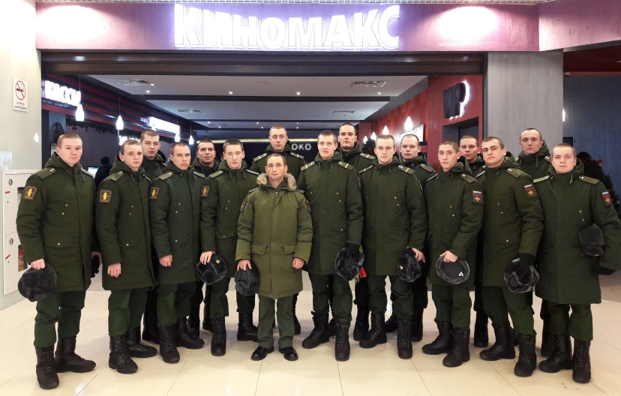
КУЛЬТУРНО-ДОСУГОВЫЕ МЕРОПРИЯТИЯ
Посещение баскетбольного матча
Поход в музей
Посещение кинотеатра
Посещение картинной галереи

